Slide 1
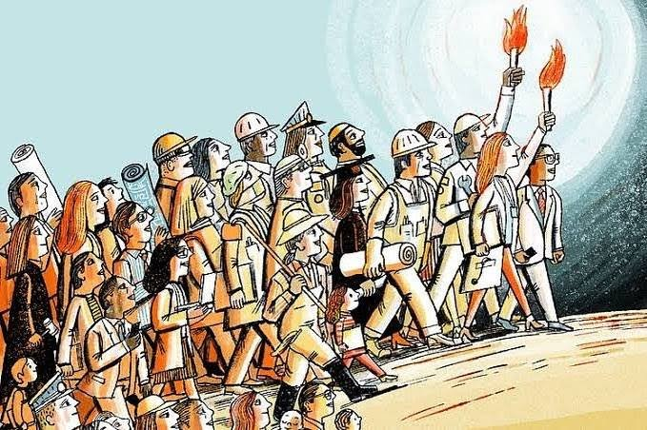

BANCO DE PREGUNTAS – BIG DATA
ELABORADO POR: REYNADO CLAROS
LIMA 2019

Slide 2
Pregunta 1
¿A que se refiere el término Internet de las personas?

Slide 3
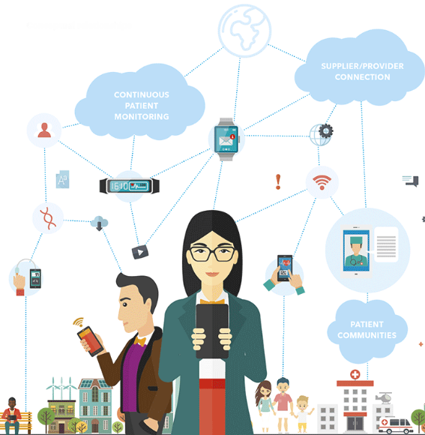
Respuesta
Hace referencia a la digitalización de las relaciones entre las personas y la recopilación, procesamiento y aplicación de los datos personales

Slide 4
Pregunta 2
¿Cuales son los tipos de datos por origen más conocidos del Big Data?

Slide 5
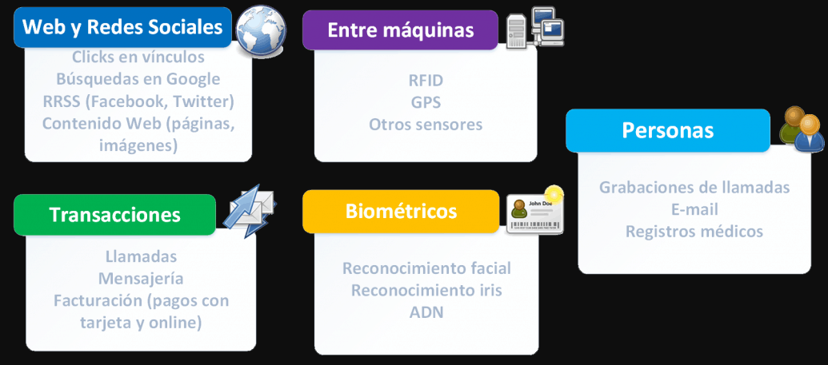
Respuesta

Slide 6
Pregunta 3
¿Cómo nos impacta el Big Data?

Slide 7
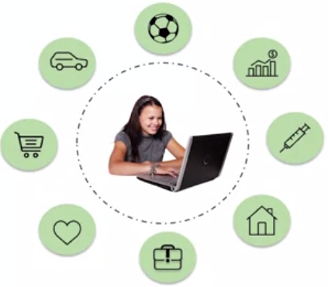
Respuesta
El Big Data nos impacta en 3 ámbitos:
Individuos (Usuarios, ciudadanos y consumidores)
Sociedad (Mejora de Servicios, Mejora de eficiencia de procesos y disminución de riesgos)
Empresa (Oportunidades cliente - empresa, Mejora relaciones, Personalización)

Slide 8
Pregunta 4
¿Cuales son las aplicaciones típicas de Big Data?

Slide 9
Respuesta
Entre las aplicaciones típicas tenemos 5:
Patrones de detección del fraude
Patrones de Social Media
Patrones de modelado y gestión de riesgo
Big Data y el sector de la energía
Big Data en el Call Center

Slide 10
Pregunta 5
¿Cuales son desafíos de la calidad de datos en Big Data?

Slide 11
Respuesta
5 Características del Big Data provocan que las empresas tengan problemas para extraer datos reales y de alta calidad, de conjuntos de datos tan masivos, cambiantes y complicados:
Muchas fuentes de datos
Muchos tipos de datos
Alto volumen de datos
Mucha volatilidad
No existen estándares de calidad de datos unificados

Slide 12
Pregunta 6
¿Cuales son las fases de madurez del Big Data?

Slide 13
Respuesta
4 etapas de madurez del Big Data:
Naciente (Conocen el concepto pero aún no han iniciado la adopción)
PRE - Adopción (Comienzan a investigar Big Data Analytics)
Adopción temprana (Vencer los opstaculos, habilidades, capacidades analiticas)
Adopción Corporativa (Adopción de usuarios finales, se gana mas información)
Madurez / Carácter visionario (Adoptadas por pocas empresa)

Slide 14
Pregunta 7
¿Cuales son los problemas abiertos en Big Data?

Slide 15
Respuesta
4 problemas abiertos del Big Data:
Investigación teórica (No esta formalmente estructurado, no existe estandarización, necesidad de nuevos paradigmas de adopción)
Desarrollo tecnológico (Continuo desarrollo de formatos de conversión, transferencias, mejora de rendimiento y procesamiento)
Implicaciones prácticas (Se encuentra en estudio inicial, hace necesarios nuevas herramientas para la adopción )
Seguridad de datos (Problemas de privacidad, calidad, se requiere nuevos mecanismos de control)

Slide 16
Pregunta 8
¿Cuales son las capas tecnológicas del Big Data?

Slide 17
Respuesta
Todo proyecto centrado en Big Data está basado en tres capas tecnológica
Almacenamiento (Hardware y software distribuido y redundante para la disponibilidad de los datos)
Procesamiento (Herramientas de procesamiento de datos para operar sobre grandes volúmenes de datos)
Análisis (Algoritmos y métodos para la producción de valor )

Slide 18
Pregunta 9
¿Cuales son los grandes retos del Big Data?

Slide 19
Respuesta
Los retos que se enfrenta todo proyecto de Big Data
Los datos multi-estructurados(Datos que provienen de fuentes y formatos distintos)
Seguridad y privacidad(Que se cumplan las políticas legales de cada país)
Nuevos perfiles profesionales(Surgimiento de nuevos puestos)
La necesidad de inversión (Requiere inversión para procesar, almacenar y análisis)
Datos con ruido (Validación de calidad de los datos)

Slide 20
Pregunta 10
¿Que diferencia hay entre Business Intelligence y Big Data en términos de las 3 V?

Slide 21
Respuesta
Una solución Big Data de utilizarse como complemento a un sistema BI tradicional.
BI Tradicional
Volumen (Volumen limitados)
Velocidad (Velocidad de consumo moderado)
Variedad (Datos estructurados)
Big Data
Volúmenes (Grandes volúmenes de datos)
Velocidad (Generación de datos con alta velocidad)
Variedad (Variedad de formas de los datos)

Slide 22
Pregunta 11
¿Cuales son las fases de implementación en un proyecto BIG DATA?

Slide 23
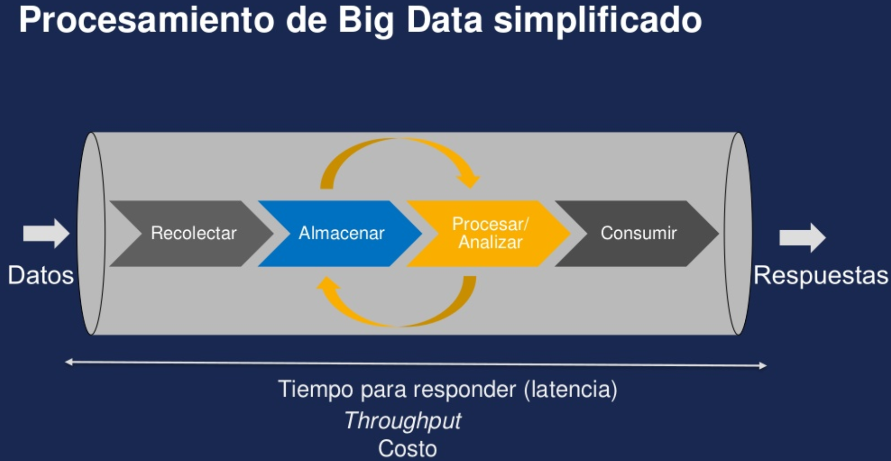
Respuesta
Tiene 4 fase simplificada .
Recolectar
Almacenar
Procesar / Analizar
Consumir

Slide 24
Pregunta 12
¿ Existe una metodología para el procesamiento de datos?

Slide 25
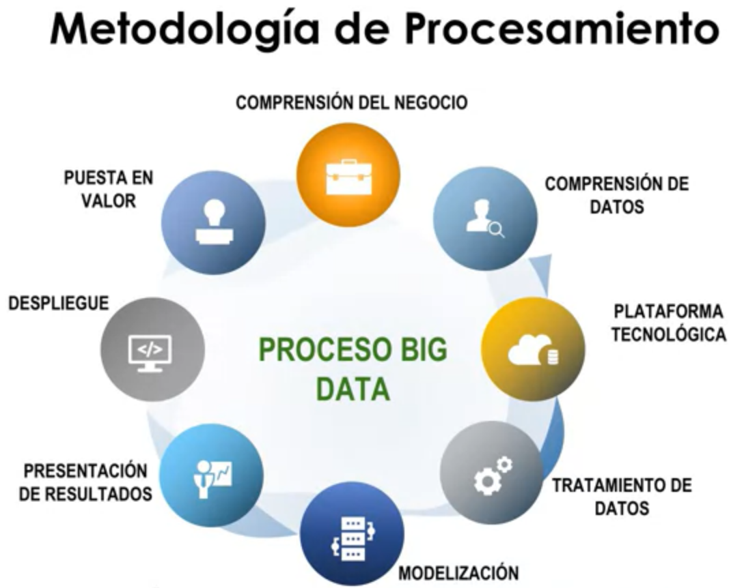
Respuesta
Si existe, los componentes son:
Comprensión del negocio
Comprensión de datos
Plataforma tecnológica
Tratamiento de datos
Modelización
Presentación de resultados
Despliegue
Puesta en valor

Slide 26
Pregunta 13
¿Cuáles son los factores claves para implementar un proyecto BIG DATA?

Slide 27
Respuesta
4 factores claves.
Tener datos (Es necesario identificar nuestras fuentes de datos, sin los datos nuestro proyecto no logrará los objetivos)
Talento humano(Tener a las personas adecuadas y el conocimiento adecuado para afrontar el reto)
Herramientas analíticas y tecnológicas(Si no somos capaces de tratar y analizar los datos, poco habrá servido, lo lograremos encontrar respuestas)
Cultura organizacional(Visión de negocio, comprender que la ciencia viene a aportar valor, involucrar a todos los miembros de la empresa)

Slide 28
Pregunta 14
¿Cuáles son los componentes principales de Hadoop?

Slide 29
Respuesta
Hadoop tiene 3 componentes principales
HDFS(Es el sistema de fichero de Hadoop que permite almacenar datos en hardware barato, alta capacidad en lectura)
MapReduce(Es un modelo de programación para procesamiento paralelo sobre grandes cantidades de datos en entorno distribuido)
Common(Conjunto de librerías que soportan subprocesos de Hadoop)

Slide 30
Pregunta 15
¿Qué tipo de análisis podemos hacer en BIG DATA?

Slide 31
Respuesta
Podemos hacer los siguientes tipos.
Análisis descriptivo(Consiste en tratar de predecir el comportamiento basado en probabilidades y tendencias futuras)
Análisis de redes(Consiste en analizar relaciones sociales en redes que puede ser personas, organización u otro objetivo)
Análisis de sentimiento(Consiste en analizar mediante lenguaje natural para extraer información subjetiva)
Análisis de texto(Consiste en buscar información relevante en grandes cantidades de texto, patrones y tendencias)
Análisis web(Consiste en medir el comportamiento de usuarios en páginas web, seguimiento, lo que hacen Google analytics, entre otros

Slide 32
CASO PROPUESTO
BIG DATA para la mejora de la gestión de indicadores ambientales en el Ministerio del Ambiente - Lima, Perú.

Slide 33
Problema a resolver
Extraer indicadores ambientales de un aplicativo y clasificarlos por series, periodos y temáticas, disponibles por servicios web, cargar en un Data Mart y hacer consultas para mostrar gráficos en portales web

Slide 34
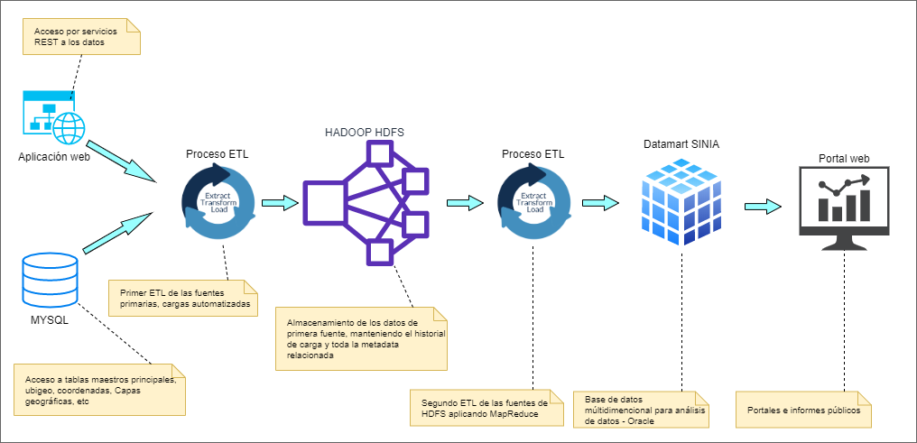
Proceso de implementación

Slide 35
Herramientas utilizados
El proyecto piloto fue implementado con las siguientes herramientas.
Fuente primaria http://redvirtual.net:8080/
Pentaho Kettle para ETL
HDFS para almacenamiento primario
MapReduce para búsqueda
Base de datos Mysql para consulta de tablas maestras
Base de datos Oracle para DATA MART multidimensional
React JS para Frontend
Java para Backend
Automatización ETL y Storage Files https://www.pentafile.com

Slide 36
Resultados
El portal resultado se encuentra en fase de validación de consistencia de los datos, a continuación la ruta del reléase 1 del portal.
https://portal-sinia.netlify.com

Slide 37
Referencia
Artiga, B. Extraido de: https://www.coursera.org/learn/impacto-datos-masivos. Universidad Autónoma de Barcelona.
Luis. Tabares (2016). Instituto de Ingeniería del conocimiento(2016). Big Data Analytics: Oportunidades, Retos yTendencias:https://www.academia.edu/15043636/Big_Data_Analytics_Oportunidades_Retos_y_Tendencias
Soche. Lopez (2016). METODOLOGÍA PARA EL MODELAMIENTO DE DATOS BASADO EN BIG DATA:https://repository.unimilitar.edu.co/bitstream/handle/10654/14950/SocheLopezSebastian2016.pdf;jsessionid=44F45CE7BD96DE5430EE689692CB523C?sequence=1
María, Pérez Marqués, Big Data Técnicas, herramientas y aplicaciones, 2015, Alfaomega Grupo Editor, México.
IBM Learn, Extraido de https://www.ibm.com/developerworks/ssa/local/im/que-es-big-data/index.html

Slide 38
Referencia
IBM Learn, Extraido de https://www.ibm.com/developerworks/ssa/local/im/que-es-big-data/index.html
Tipos de datos de Big Data, IBM 2014
Antonio, M (2015). El impacto del Big-data en la Sociedad de la Información. Significado y utilidad. Universidad de Barcelona
Salvador, G (2016) Big Data: Procesamiento de calidad de datos. Universidad de Granada, España https://sci2s.ugr.es/sites/default/files/ficherosPublicaciones/2133_Nv237-Digital-sramirez.pdf
Power Data Blog(2016). Extraido del Blog https://www.powerdata.es/big-data
Core BI (2015) Big Data. Argentina. https://es.slideshare.net/COREBI2017/etapas-de-madurez-del-big-data

Slide 39
Referencia
Ubaldo. T (2016). Tendencia del Big Data. Club de Innovación.https://cdn2.hubspot.net/hubfs/2528547/Chile%202017/ClubdeInnovacion%20Jan2017/PDF/Innovation-Meeting-Tendencia-Big-Data-2016.10.pdf
Hernández, L (2016). Big Data: una exploración de investigaciones, tecnologías y casos de aplicación: http://www.scielo.org.co/pdf/teclo/v20n39/v20n39a02.pdf.
Instituto de Ingeniería del conocimiento(2016). Resumen Big Data:http://www.iic.uam.es/big-data/.

